Slide 1
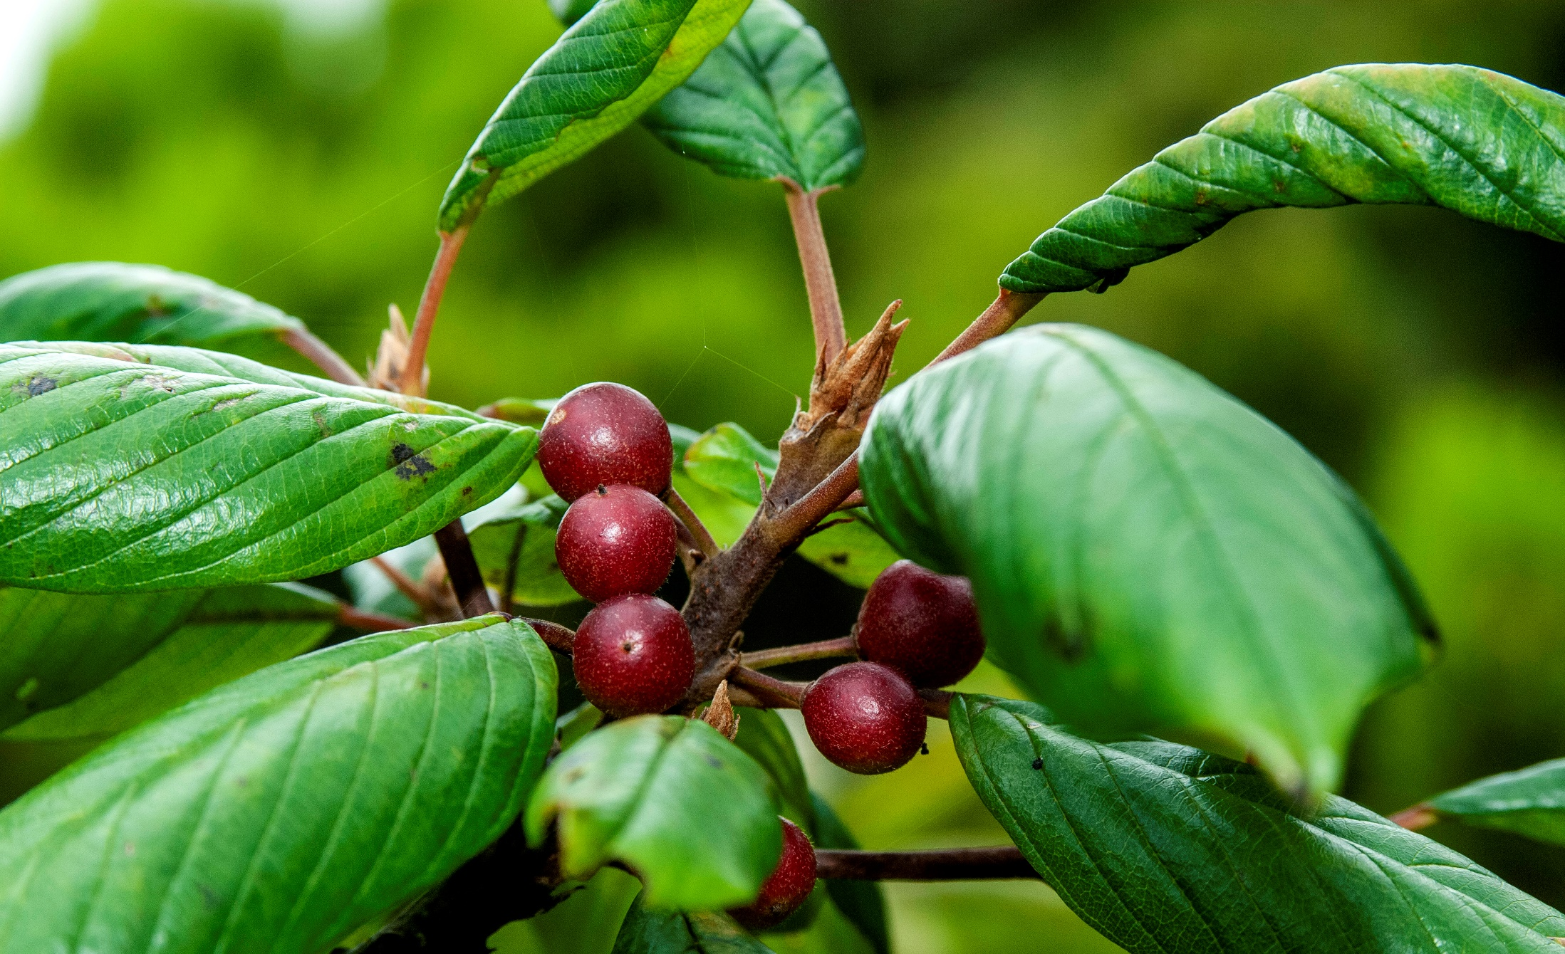
Universidade dos Açores
Espécies endémicas e nativas dos Açores
Novembro 2021 | Direção Regional do Ambiente e Alterações Climáticas (DRAAC)

Slide 2
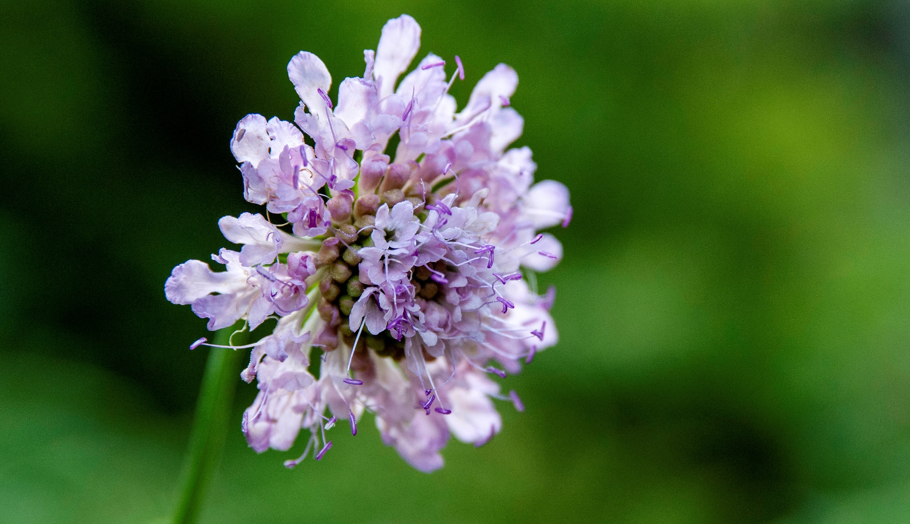
Espécies endémicas e nativas dos Açores
Direção Regional do Ambiente e Alterações Climáticas
Parte 1 – Espécies invasoras nos Açores
Parte 2 – Espécies nativas e endémicas
Parte 3 – Técnicas de controlo
Parte 4 – Equipamentos e ferramentas

Slide 3
Espécies endémicas e nativas dos Açores
Direção Regional do Ambiente e Alterações Climáticas
Parte 1 – Espécies invasoras nos Açores
Parte 2 – Espécies nativas e endémicas
Parte 3 – Técnicas de controlo
Parte 4 – Equipamentos e ferramentas

Slide 4
Espécies endémicas e nativas dos Açores
Direção Regional do Ambiente e Alterações Climáticas
Definições
Endémicas dos Açores – Existiam exclusivamente nos Açores aquando da descoberta das ilhas;
Nativas dos Açores – Existiam nas ilhas aquando da sua descoberta, mas poderiam também existir noutros locais.
Uma Endémica de um local é sempre Nativa nesse mesmo local;
Nem sempre uma Nativa é Endémica – isto nos casos onde não houve diferenciação genética das espécies em relação aos seus locais de origem.

Slide 5
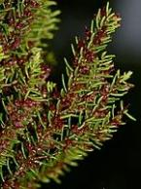
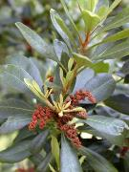
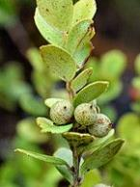
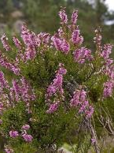
Espécies endémicas e nativas dos Açores
Direção Regional do Ambiente e Alterações Climáticas
Endémicas e nativas dos Açores –
Árvores e arbustos pioneiros
Urze:
Erica azorica
Faia-da-terra:
Morella faya
Tamujo:
Myrsine retusa
Queiró:
Calluna vulgaris

Slide 6
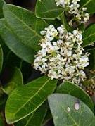
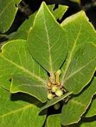
Espécies endémicas e nativas dos Açores
Direção Regional do Ambiente e Alterações Climáticas
Endémicas e nativas dos Açores – Árvores
Pau-Branco:
Picconia azorica
Loureiro:
Laurus azorica
Notes:
Aparecem quando já há solos mais orgânicos e as Ericas e Morella estão bem estabelecidas.

Slide 7
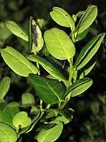
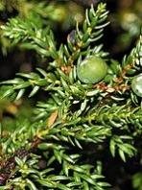
Espécies endémicas e nativas dos Açores
Direção Regional do Ambiente e Alterações Climáticas
Endémicas e nativas dos Açores – Árvores
Azevinho:
Ilex azorica
Cedro-do-mato:
Juniperus brevifolia

Slide 8
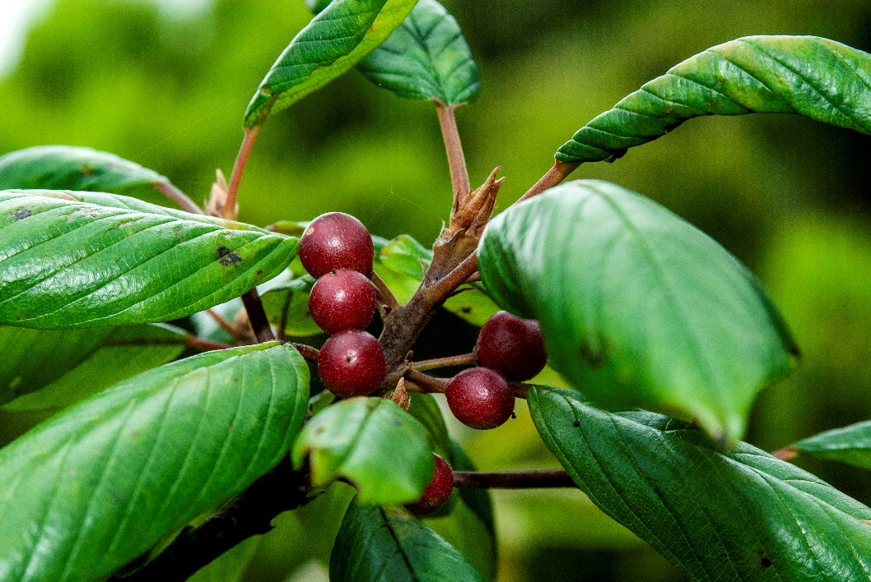
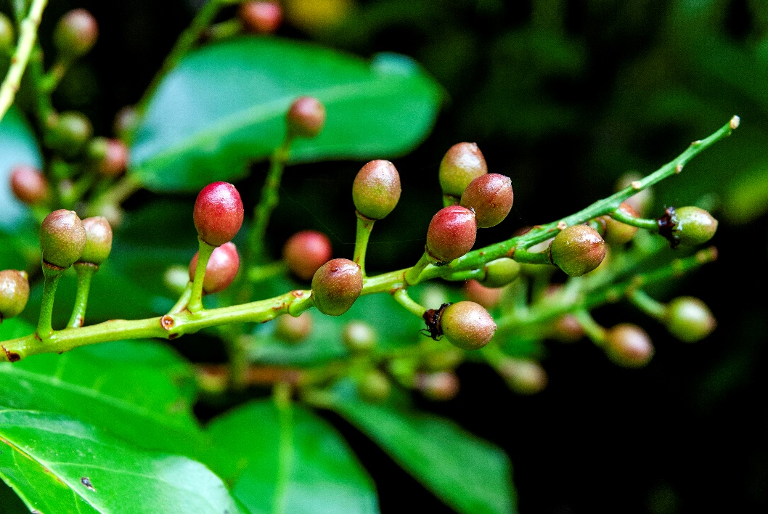
Espécies endémicas e nativas dos Açores
Direção Regional do Ambiente e Alterações Climáticas
Endémicas e nativas dos Açores – Árvores
© LIFE IP Azores Natura
© LIFE IP Azores Natura
Sanguinho:
Frangula azorica
Gingeira-brava:
Prunus lusitanica subsp. azorica

Slide 9
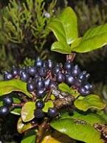
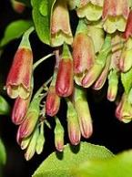
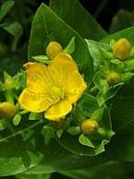
Espécies endémicas e nativas dos Açores
Direção Regional do Ambiente e Alterações Climáticas
Endémicas e nativas dos Açores – Arbustos
Folhado:
Viburnum treleasei
Uva-da-serra:
Vaccinium cylindraceum
Malfurada:
Hypericum foliosum

Slide 10
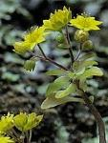
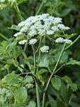
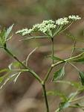
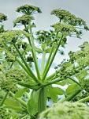
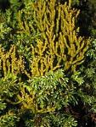
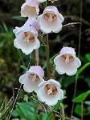
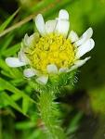
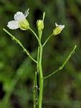
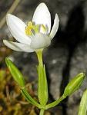
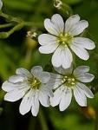
Espécies endémicas e nativas dos Açores
Direção Regional do Ambiente e Alterações Climáticas
Endémicas dos Açores – Herbáceas
Aichryson santamariensis
Ammi seubertianum
Ammi trifoliatum
Angelica lignescens
Arceuthobium azoricum
Azorina vidalii
Bellis azorica
Cardamine caldeirarum
Centaurium scilloides
Cerastium azoricum

Slide 11
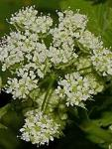
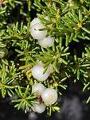
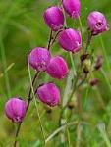
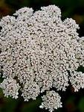
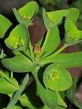
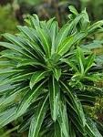
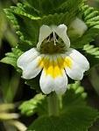
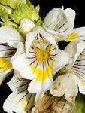
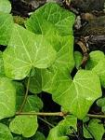
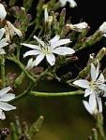
Espécies endémicas e nativas dos Açores
Direção Regional do Ambiente e Alterações Climáticas
Endémicas dos Açores – Herbáceas
Chaerophyllum azoricum
Corema album subsp. azoricum
Daboecia azorica
Daucus carota subsp. azoricus
Euphorbia azorica
Euphorbia stygiana
Euphrasia azorica
Euphrasia grandiflora
Hedera azorica
Lactuca watsoniana

Slide 12
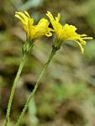
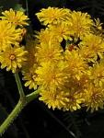
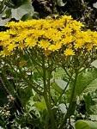
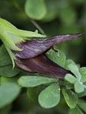
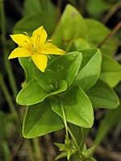
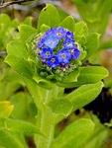
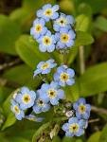
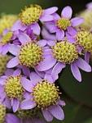
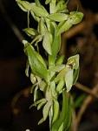
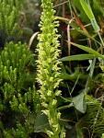
Espécies endémicas e nativas dos Açores
Direção Regional do Ambiente e Alterações Climáticas
Endémicas dos Açores – Herbáceas
Leontodon filii
Leontodon hochstetteri
Leontodon rigens
Lotus azoricus
Lysimachia azorica
Myosotis azorica
Myosotis maritima
Pericallis malvifolia
Platanthera azorica
Platanthera micrantha

Slide 13
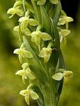
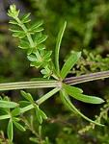
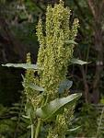
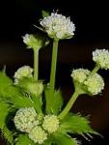
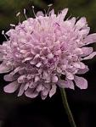
Espécies endémicas e nativas dos Açores
Direção Regional do Ambiente e Alterações Climáticas
Endémicas dos Açores – Herbáceas
Platanthera pollostantha
Rubia agostinhoi
Rumex azoricus
Sanicula azorica
Scabiosa nitens
Serapias cordigera subsp. azorica
Smilax azorica
Solidago azorica
Spergularia azorica
Tolpis azorica
Veronica dabneyi

Slide 14
Espécies endémicas e nativas dos Açores
Direção Regional do Ambiente e Alterações Climáticas
Endémicas dos Açores – Herbáceas
Ptéridofitos:
Asplenium azoricum
Dryopteris azorica
Dryopteris crispifolia
Isoëtes azorica –
feto aquático!
Polypodium macaronesicum
subsp. azoricum

Slide 15
Espécies endémicas e nativas dos Açores
Direção Regional do Ambiente e Alterações Climáticas
Endémicas dos Açores – Herbáceas
Poales:
Carex hochstetterana
Carex leviosa – nova espécie!
Carex pilulifera subsp. azorica
Carex vulcani
Deschampsia foliosa
Festuca francoi
Festuca petraea
Gaudinia coarctata
Holcus rigidus
Luzula purpureo-splendens
Rostraria azorica

Slide 16
Espécies endémicas e nativas dos Açores
Direção Regional do Ambiente e Alterações Climáticas
Recolha de sementes – Tipos de frutos
Frutos secos deiscentes (quando maduros libertam as sementes)
Euphorbia stygiana
Euphorbia azorica
Azorina vidalii
Notes:
Existem diferentes tipos de frutos e de sementes, é por isso importante reconhecer o tipo de sementes da espécie a recolher para consequentemente adotar a melhor técnica de recolha, e avaliar a qualidade do material a colher no campo.

Slide 17
Espécies endémicas e nativas dos Açores
Direção Regional do Ambiente e Alterações Climáticas
Recolha de sementes – Tipos de frutos
Frutos secos indeiscentes (quando maduros não libertam as sementes)
Angelica lignescens
Ammi trifoliatum
Daucus carota subsp. azoricus
Notes:
Existem diferentes tipos de frutos e de sementes, é por isso importante reconhecer o tipo de sementes da espécie a recolher para consequentemente adotar a melhor técnica de recolha, e avaliar a qualidade do material a colher no campo.

Slide 18
Espécies endémicas e nativas dos Açores
Direção Regional do Ambiente e Alterações Climáticas
Recolha de sementes – Tipos de frutos
Frutos carnudos
Juniperus brevifolia
Frangula azorica
Notes:
Existem diferentes tipos de frutos e de sementes, é por isso importante reconhecer o tipo de sementes da espécie a recolher para consequentemente adotar a melhor técnica de recolha, e avaliar a qualidade do material a colher no campo.

Slide 19
Espécies endémicas e nativas dos Açores
Direção Regional do Ambiente e Alterações Climáticas
Recolha de sementes – Tipos de frutos
Frutos múltiplos
Solidago azorica
Viburnum treleasei
Notes:
Existem diferentes tipos de frutos e de sementes, é por isso importante reconhecer o tipo de sementes da espécie a recolher para consequentemente adotar a melhor técnica de recolha, e avaliar a qualidade do material a colher no campo.

Slide 20
Espécies endémicas e nativas dos Açores
Direção Regional do Ambiente e Alterações Climáticas
Recolha de sementes – Tipos de frutos
Infrutescências
Scabiosa nitens
Pericallis malvifolia
Festuca petraea
Notes:
Existem diferentes tipos de frutos e de sementes, é por isso importante reconhecer o tipo de sementes da espécie a recolher para consequentemente adotar a melhor técnica de recolha, e avaliar a qualidade do material a colher no campo.

Slide 21
Espécies endémicas e nativas dos Açores
Direção Regional do Ambiente e Alterações Climáticas
Recolha de sementes – Técnica de colheita
Frutos deiscentes – recolha diretamente para um saco (de papel), ou colocar uma meia de vidro, ou um saco de organza à volta dos frutos quando estes estão quase maduros – ex. Euphorbia stygiana, Euphorbia azorica, Azorina vidalii
Frutos indeiscentes / carnudos – seleção visual de frutos intactos, através da mudança de cor ou textura, para excluir frutos imaturos ou predados ex. Juniperus brevifolia, Frangula azorica, Angelica lignescens
Frutos múltiplos / infrutescências – recolha das sementes que se destacam facilmente – técnica mais adequada para umbelíferas, ex. Ammi trifoliatum, Angelica lignescens, Daucus carota subsp. azoricus
Na recolha de sementes de gramíneas, ex. Festuca sp., Deschampsia foliosa e Holcus rigidus, pode ser recolhida toda a inflorescência quando se verificar que todos os frutos da inflorescência estão maduros
Notes:
Existem diferentes tipos de frutos e de sementes, é por isso importante reconhecer o tipo de sementes da espécie a recolher para consequentemente adotar a melhor técnica de recolha, e avaliar a qualidade do material a colher no campo.
Meia de vidro / saco de organza: retirar após as sementes serem dispersadas.

Slide 22
Espécies endémicas e nativas dos Açores
Direção Regional do Ambiente e Alterações Climáticas
Recolha de sementes – Técnica de colheita
A recolha de sementes do solo é permitida apenas quando:
A planta-mãe pode ser determinada sem qualquer dúvida;
As sementes dispersaram recentemente;
As sementes não sofreram predação ou ação patogénica significativas;
Não é possível aplicar outras técnicas (ex. abanar a planta e recolher as sementes num pano ou lona colocado no solo; corte de ramos ou grupos de fruto).
Se a recolha for para conservação no Banco de Sementes, as sementes nunca devem ser recolhidas do solo!
Notes:
Não é aconselhado recolher sementes do solo, sendo que a predação é um risco acentuado, e as sementes poderão estar há alguns meses no chão ou até ser do ano anterior, sendo que já envelheceram e a sua longevidade longo prazo é diminuta.

Slide 23
Espécies endémicas e nativas dos Açores
Direção Regional do Ambiente e Alterações Climáticas
Recolha de sementes – Amostragem
Recolha dum mínimo de 5 populações de zonas climáticas e edáficas diferentes
Amostragem dum mínimo de 50 plantas, preferencialmente 200 plantas
Limitar a colheita a um máximo de 20% do número total de sementes maduras no dia da colheita (¹/₃ em espécies não ameaçadas)
Recolha dum mínimo de 10 sementes por planta
Evitar a colheita de uma espécie no mesmo local em dois anos consecutivos
Notes:
Em espécies não protegidas nem ameaçadas, pode se recolher até um máximo de 1/3 das sementes.

Slide 24
Espécies endémicas e nativas dos Açores
Direção Regional do Ambiente e Alterações Climáticas
Recolha de sementes – Método
Aleatório
Sistemático
Estratificado
Notes:
Ao acaso (aleatório) – cada planta tem igual probabilidade de ser selecionada;
Sistemática – selecionar plantas regularmente num transeto (amostragem em linha) ou grelha;
Estratificada – amostragem ao acaso em cada uma das diferentes combinações de fatores ambientais.
Independentemente do método de amostragem utilizado deve ser evitado a seleção das plantas com base no aspeto, a amostra deve conter a contribuição de igual forma de todos os genótipos.

Slide 25
Espécies endémicas e nativas dos Açores
Direção Regional do Ambiente e Alterações Climáticas
Recolha de sementes – Viabilidade
Lactuca watsoniana - alfacinha
Notes:
Visto que algumas flores não são polinizadas ou não desenvolvem semente, há sementes que apesar de desenvolvidas podem não ter embrião e que a proporção de sementes com predação pode ser elevada nalgumas famílias, é necessário inspecionar as sementes:
Procurar sementes inviáveis;
Procurar sinais de predação;
Determinar a proporção de sementes inviáveis ou predadas;
Determinar a possibilidade de evitar a sua colheita ou compensá-la;
Considerar a possibilidade de abandonar a colheita caso a incidência destes fatores seja elevada.

Slide 26
Espécies endémicas e nativas dos Açores
Direção Regional do Ambiente e Alterações Climáticas
Recolha de sementes – Viabilidade
Euphorbia azorica - erva-leiteira
Notes:
Visto que algumas flores não são polinizadas ou não desenvolvem semente, há sementes que apesar de desenvolvidas podem não ter embrião e que a proporção de sementes com predação pode ser elevada nalgumas famílias, é necessário inspecionar as sementes:
Procurar sementes inviáveis;
Procurar sinais de predação;
Determinar a proporção de sementes inviáveis ou predadas;
Determinar a possibilidade de evitar a sua colheita ou compensá-la;
Considerar a possibilidade de abandonar a colheita caso a incidência destes fatores seja elevada.

Slide 27
Espécies endémicas e nativas dos Açores
Direção Regional do Ambiente e Alterações Climáticas
Recolha de sementes – Estado de maturação
Chaerophyllum azoricum
Notes:
Não só temos que inspecionar as plantas para sementes inviáveis, mas também determinar o estado de maturação.
No caso do Chaerophyllum azoricum, o ideal para a colheita é quando a semente está castanha, pois as sementes encontram-se maduras.

Slide 28
Espécies endémicas e nativas dos Açores
Direção Regional do Ambiente e Alterações Climáticas
Recolha de sementes – Estado de maturação
Angelica lignescens - angélica
Notes:
No entanto, nem todas as espécies são melhor amostradas quando as sementes já estão maduras. No caso da Angelica lignescens, por exemplo, as sementes devem ser colhidas numa fase média de maturação, para maximizar a taxa de germinação (as sementes mais clarinhas são preferíveis - a taxa de germinação sobe de uns 15% para quase 80%!).
O estado de maturação das sementes afeta significativamente a sua longevidade no Banco de Sementes, por essa razão é necessário confirmar, antes de iniciar a colheita, que as sementes/frutos encontram-se num estado de maturação favorável à sua conservação (capacidade de germinação,
tolerância à desidratação e longevidade atingem o seu ótimo), o que normalmente acontece na época de dispersão natural. Sementes colhidas antes ou depois desse período podem não sobreviver muito tempo na conservação.

Slide 29
Espécies endémicas e nativas dos Açores
Direção Regional do Ambiente e Alterações Climáticas
Recolha de sementes – Estado de maturação
Alteração na cor e consistência do fruto/semente;
Frutos/sementes que se destacam facilmente da planta;
Frutos separados ou abertos naturalmente;
Sementes duras e secas;
Algumas sementes já dispersas.
Espécies com frutos com deiscência explosiva: em condições semelhantes às in-situ, os frutos podem terminar o processo de maturação depois da recolha – ex. Euphorbia stygiana, Euphorbia azorica
Notes:
No entanto, nem todas as espécies são melhor amostradas quando as sementes já estão maduras. No caso da Angelica lignescens, por exemplo, as sementes devem ser colhidas numa fase média de maturação, para maximizar a taxa de germinação (as sementes mais clarinhas são preferíveis).
O estado de maturação das sementes afeta significativamente a sua longevidade no Banco de Sementes, por essa razão é necessário confirmar, antes de iniciar a colheita, que as sementes/frutos encontram-se num estado de maturação favorável à sua conservação (capacidade de germinação,
tolerância à desidratação e longevidade atingem o seu ótimo), o que normalmente acontece na época de dispersão natural. Sementes colhidas antes ou depois desse período podem não sobreviver muito tempo na conservação.
Normalmente as sementes grandes e escuras estão maduras, enquanto as mais claras e menores são as “abortadas”, mas nem sempre, como vimos no caso da angélica. Para algumas espécies, a maturação ex planta pode ser uma opção – há indicação de que alguns frutos terminam o processo de maturação em condições semelhantes às in-situ, por exemplo secando os frutos lentamente, a humidade relativa elevada (80%) e à luz.
Este procedimento deve ser apenas aplicado a frutos com deiscência explosiva (por exemplo, Euphorbia stygiana e Euphorbia azorica).

Slide 30
Espécies endémicas e nativas dos Açores
Direção Regional do Ambiente e Alterações Climáticas
Recolha de sementes – Registo
É obrigatório preencher a ficha de colheita / rotular cada amostra:
Espécie
Nome do(s) coletor(es)
Ilha / local (coordenadas)
Data de colheita
Indicação do projeto, se aplicável – ex. LIFE IP Azores Natura
Destino da amostra – ex. Banco de Sementes, Jardim Botânico, Serviços Florestais
Notes:
Cada saco deve ser identificado no interior e exterior da embalagem.
Quando a amostra se destina ao Banco de Sementes, é obrigatório o preenchimento das fichas de colheita, as quais são enviadas sempre no inicio de cada campanha.

Slide 31
Espécies endémicas e nativas dos Açores
Direção Regional do Ambiente e Alterações Climáticas
Recolha de sementes – Acondicionamento
Utilização de sacos de papel, selados com fita adesiva;
Evitar temperaturas altas e radiação direta;
Acondicionar frutos carnudos em sacos ou recipientes de plástico, mantidos abertos até ao local de destino, para assegurar o arejamento;
Secagem imediata de sementes com deposição de humidade (em camada fina, ao ar livre, na sombra);
No caso de envio de sementes de frutos carnudos para o Banco de Sementes, estas devem ser limpas antes do envio, para os frutos não começarem a fermentar a caminho, o que compromete a longevidade da semente conservada;
Envio para o Banco de Sementes o mais rapidamente possível.
Notes:
Evitar agrafar sacos com sementes pequenas (com o mexer do saco os furos alargam e deixam sair sementes). O clips também não devem ser utilizados porque deixam sair sementes (quando os envelopes são enviados por carta às vezes parece que andaram a chocalhar com eles, porque está tudo por fora). O ideal é selar os sacos de papel com fita adesiva (sem esquecer as margens do envelope)
Não se pode deixar as sementes no veículo nem expostas ao sol, pois os frutos/sementes imaturos são muito sensíveis ao calor ou à secagem rápida; as amostras devem ser mantidas à sombra e em ambiente ventilado.
A utilização de recipientes de plástico é muito útil para o transporte de frutos carnudos, porque se evita que fiquem esmagados, uma vez que pode iniciar a sua fermentação.

Slide 32
Espécies endémicas e nativas dos Açores
Direção Regional do Ambiente e Alterações Climáticas
Muito obrigada!

Slide 33
Espécies endémicas e nativas dos Açores
Direção Regional do Ambiente e Alterações Climáticas
Á seguir…. voltando às invasoras:
Parte 3 – Técnicas de controlo
Parte 4 – Equipamentos e ferramentas

